Slide 1
Chongqing University of Technology
ATAI
Advanced Technique of Artificial Intelligence
Chongqing University of Technology
DialogueCSE: Dialogue-based Contrastive Learning of
Sentence Embeddings
Che Liu, Rui Wang, Jinghua Liu, Jian Sun, Fei Huang, Luo Si
DAMO Academy, Alibaba Group
{liuche.lc,wr224079,shaohan.ljh,jian.sun,f.huang,luo.si}@alibaba-inc.com
https://github.com/wangruicn/DialogueCSE
—— EMNLP2021
2021.12.5 • ChongQing
Reported by Yabo Yin

Slide 2
Chongqing University of Technology
ATAI
Advanced Technique of Artificial Intelligence
Chongqing University of Technology
1.Introduction
2.Method
3.Experiments

Slide 3
Introduction
A : 医生我最近都在按时吃药.
 | B: 那你感觉怎么样?
A : 我感觉身体比以前好多了 .
A : 我昨天买了一瓶洗发水.
 | B: 那你感觉怎么样?
A : 我感觉它的效果不太好.
Notes:
对与一条句子中的命名实体识别,可以看成是一个序列标签的任务,RNN就能识别这些平整的命名实体,但对于嵌套的就表现不好
对于这个嵌套命名实体识别的这个任务来说,本质上是一个多标签分类的任务,传统的seq2seq的模型在这个任务上表现得不够好,还有就是基于span_base method(1,2,class)的方法也是可以的,但是这种纯分割句子,然后进行分类,这种主要有俩问题,一个是搜索空间大, 二是,会丢失部分的上下文信息
,这个作者就基于这些问题就提出了这个seq2set的方法.

Slide 4
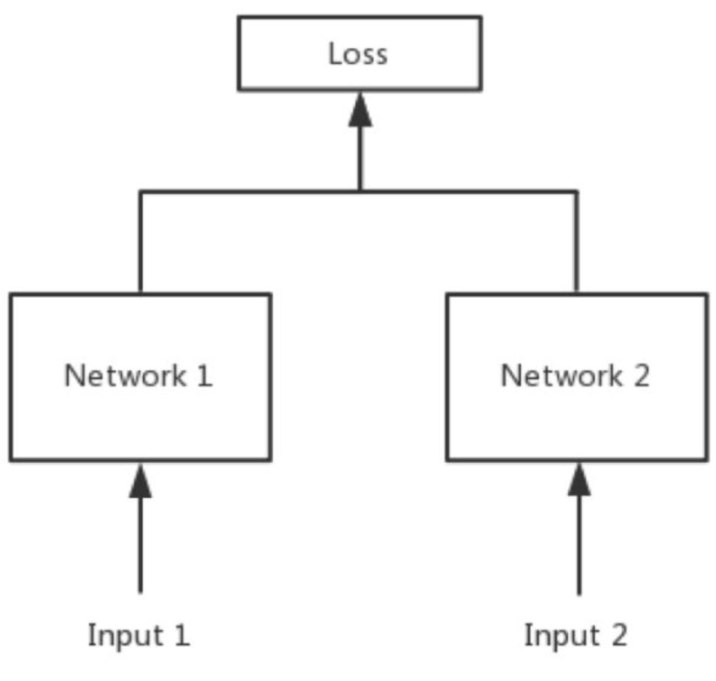
Introduction
Dialogues provide strong semantic relationships among conversational utterances and are usually easy to collect in large amounts.
Conventional approaches employ the siamese-network for this task, which obtains the sentence embeddings through modeling the context-response semantic relevance by applying a feed-forward network on top of the sentence encoders.
The authors implement this model by mainly using siamese-network and attention mechanism.
Notes:
对与一条句子中的命名实体识别,可以看成是一个序列标签的任务,RNN就能识别这些平整的命名实体,但对于嵌套的就表现不好
对于这个嵌套命名实体识别的这个任务来说,本质上是一个多标签分类的任务,传统的seq2seq的模型在这个任务上表现得不够好,还有就是基于span_base method(1,2,class)的方法也是可以的,但是这种纯分割句子,然后进行分类,这种主要有俩问题,一个是搜索空间大, 二是,会丢失部分的上下文信息
,这个作者就基于这些问题就提出了这个seq2set的方法.

Slide 5
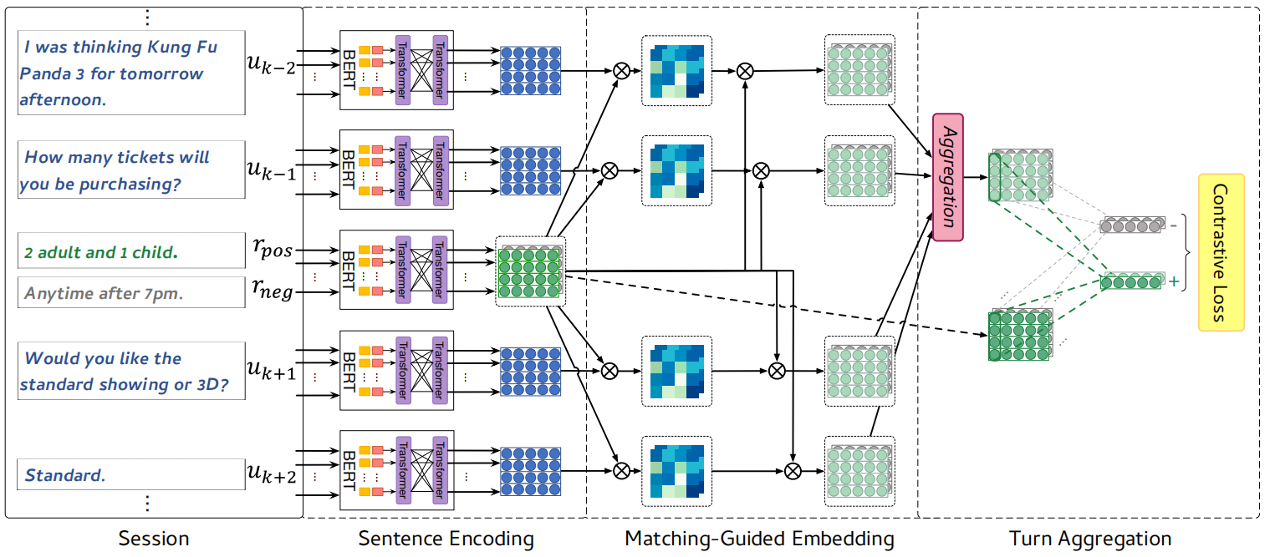
Method
Notes:
先来总体的看一下这个模型的结构,就是很传统的encoder_decoder 的模式, encoder的主要内容就是预训练的embedding 和双向的BiLSTM, 解码器这里明显是用transformer那个解码器改过来的,主要就是将FFN的输出,进行三个维度的预测,left ,right ,class ,
最后一个模块是,根据span_based method 的预测进行predictions 和label的匹配任务,然后计算loss

Slide 6
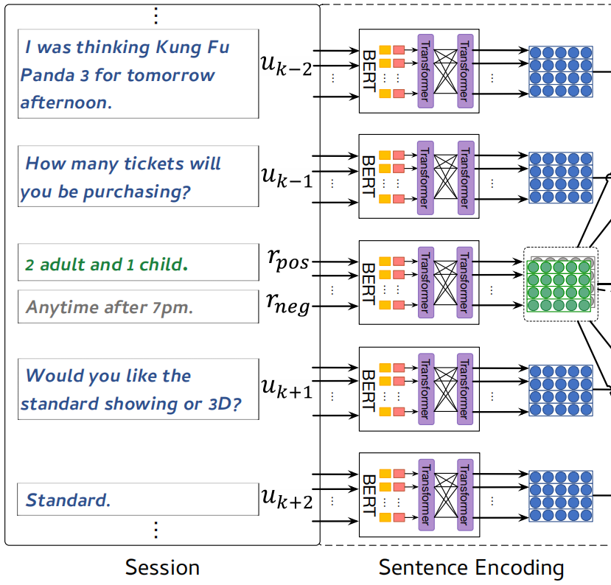
Method
Basic definition
Notes:
先来总体的看一下这个模型的结构,就是很传统的encoder_decoder 的模式, encoder的主要内容就是预训练的embedding 和双向的BiLSTM, 解码器这里明显是用transformer那个解码器改过来的,主要就是将FFN的输出,进行三个维度的预测,left ,right ,class ,
最后一个模块是,根据span_based method 的预测进行predictions 和label的匹配任务,然后计算loss

Slide 7
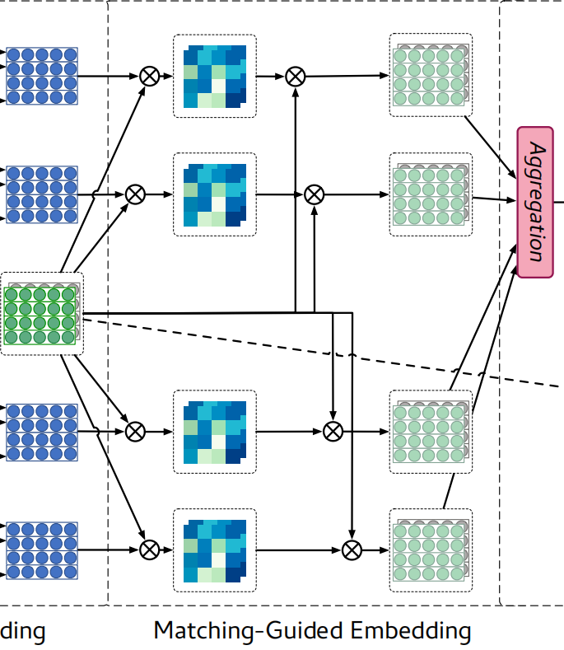
Method
Notes:
先来总体的看一下这个模型的结构,就是很传统的encoder_decoder 的模式, encoder的主要内容就是预训练的embedding 和双向的BiLSTM, 解码器这里明显是用transformer那个解码器改过来的,主要就是将FFN的输出,进行三个维度的预测,left ,right ,class ,
最后一个模块是,根据span_based method 的预测进行predictions 和label的匹配任务,然后计算loss

Slide 8
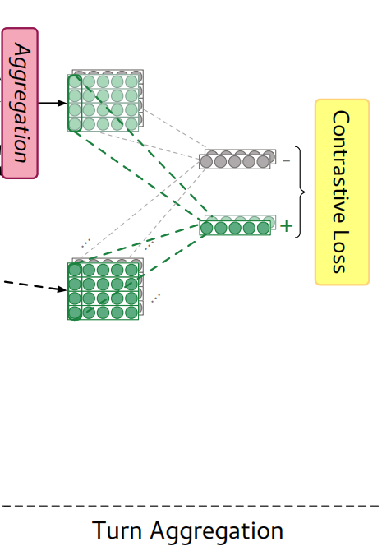
Method
Notes:
先来总体的看一下这个模型的结构,就是很传统的encoder_decoder 的模式, encoder的主要内容就是预训练的embedding 和双向的BiLSTM, 解码器这里明显是用transformer那个解码器改过来的,主要就是将FFN的输出,进行三个维度的预测,left ,right ,class ,
最后一个模块是,根据span_based method 的预测进行predictions 和label的匹配任务,然后计算loss

Slide 9
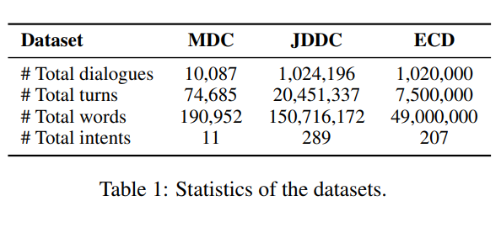
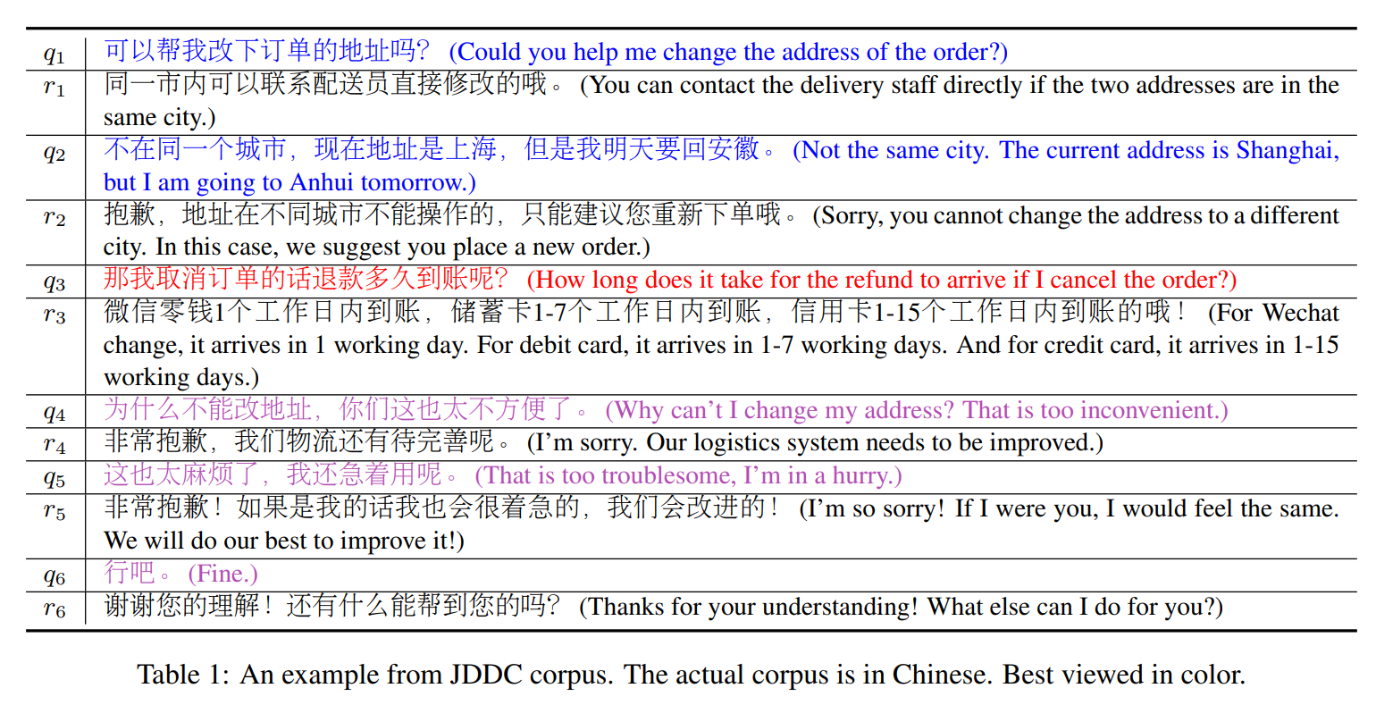
Experiments

Slide 10
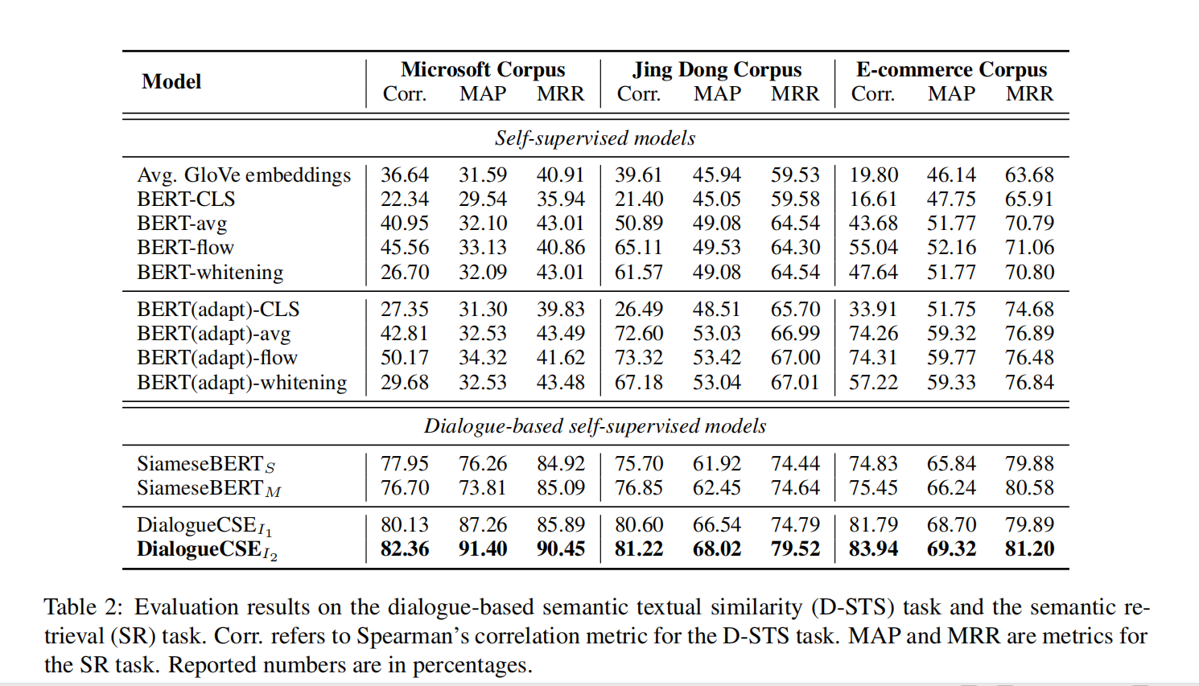
Experiments

Slide 11
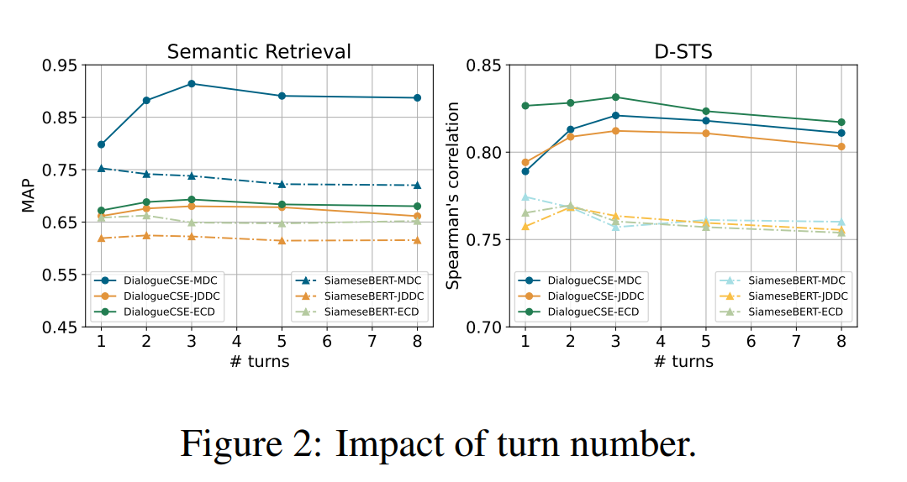
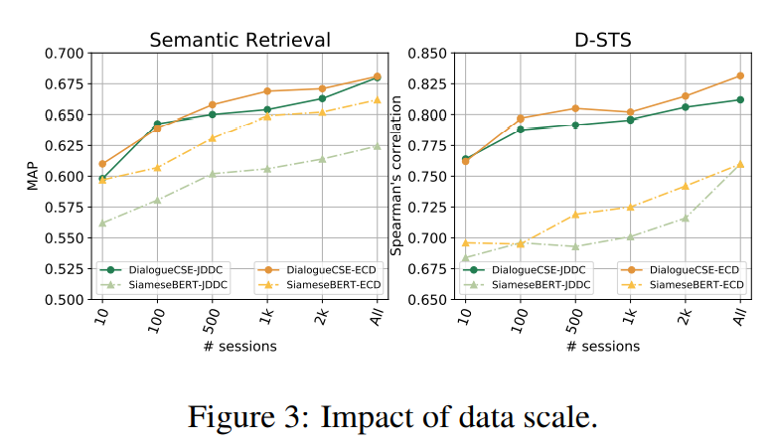
Experiments

Slide 12
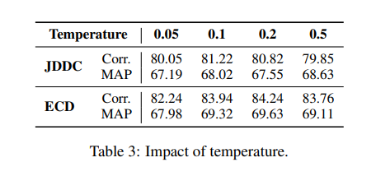
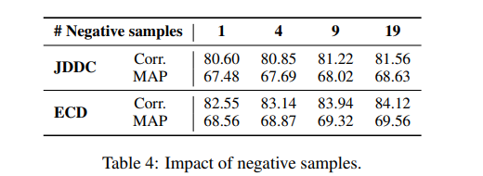
Experiments

Slide 13
Thank you!

